Slide 1

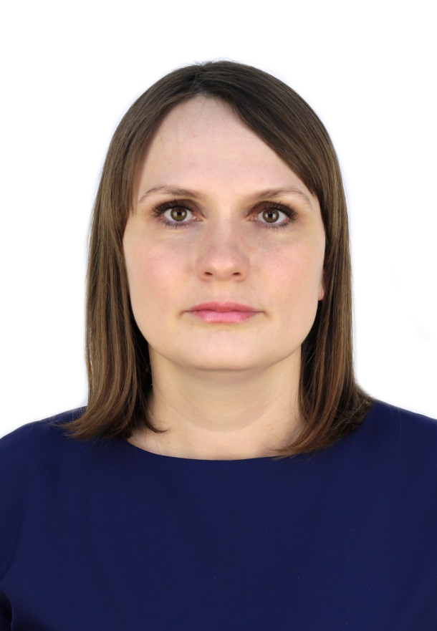
МАОУ «Викуловская СОШ №2»- отделение Коточиговская школа – детский сад
Енина Елена Юрьевна
Воспитатель
Образование-высшее, педагогическое;
Федеральное государственное автономное образовательное учреждение высшего образования "Тюменский государственный университет" г. Тюмень,2018 год
Квалификация- первая квалификационная категория, по должности
«воспитатель»
Курсы повышения квалификации- ГАОУ ТО ДПО «ТОГИРРО» по теме «Актуальные проблемы и совершенствование организации образовательного процесса в условиях реализации ФГОС дошкольного образования»,2021г.
Стаж работы- 9 лет, педагогический стаж-9 лет
Достижения:
Диплом 3 степени в муниципальном конкурсе профессионального мастерства «Воспитатель года Викуловского района -2019», 2019г.
Диплом 1 степени участника Диктанта по общественному здоровью, 2020г.
Диплом за участие в муниципальном фестивале – конкурса детских тематических проектов «Питание и здоровье»,2020г.
Грамота за 2 место в муниципальном смотре – конкурсе на лучшее оформление групповых помещений к Новому году «Новый год у ворот», 2021г.
Грамота за 2 место в муниципальном фестивале – конкурсе детских тематических проектов: «Питание и здоровье»

